Slide 1
Epidemia COVID-19
Monitoraggio del rischio
20 aprile 2022
Silvio Brusaferro
Istituto Superiore di Sanità

Slide 2
Situazione epidemiologica in Italia

Slide 3
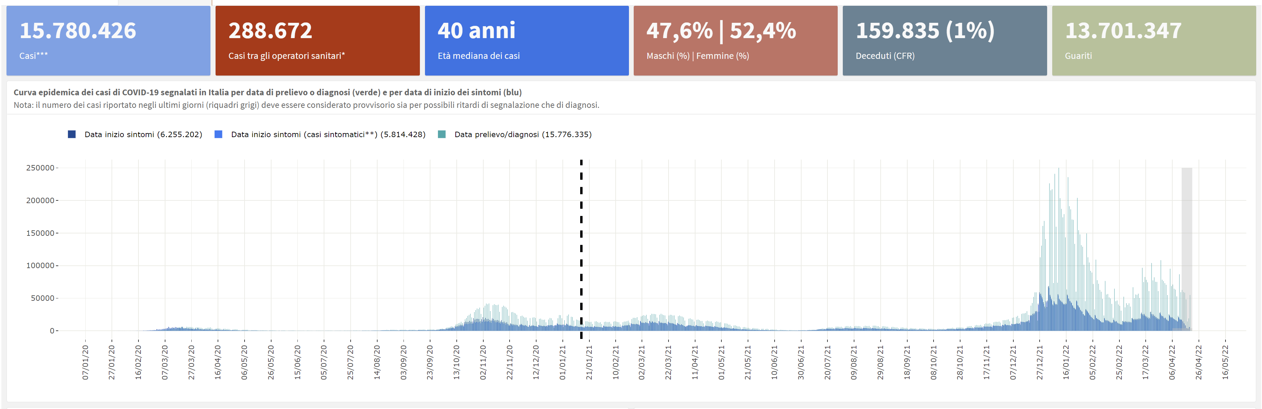
Casi notificati al sistema di Sorveglianza integrata COVID-19 in Italia
Data di ultimo aggiornamento: 20 aprile 2022

Slide 4

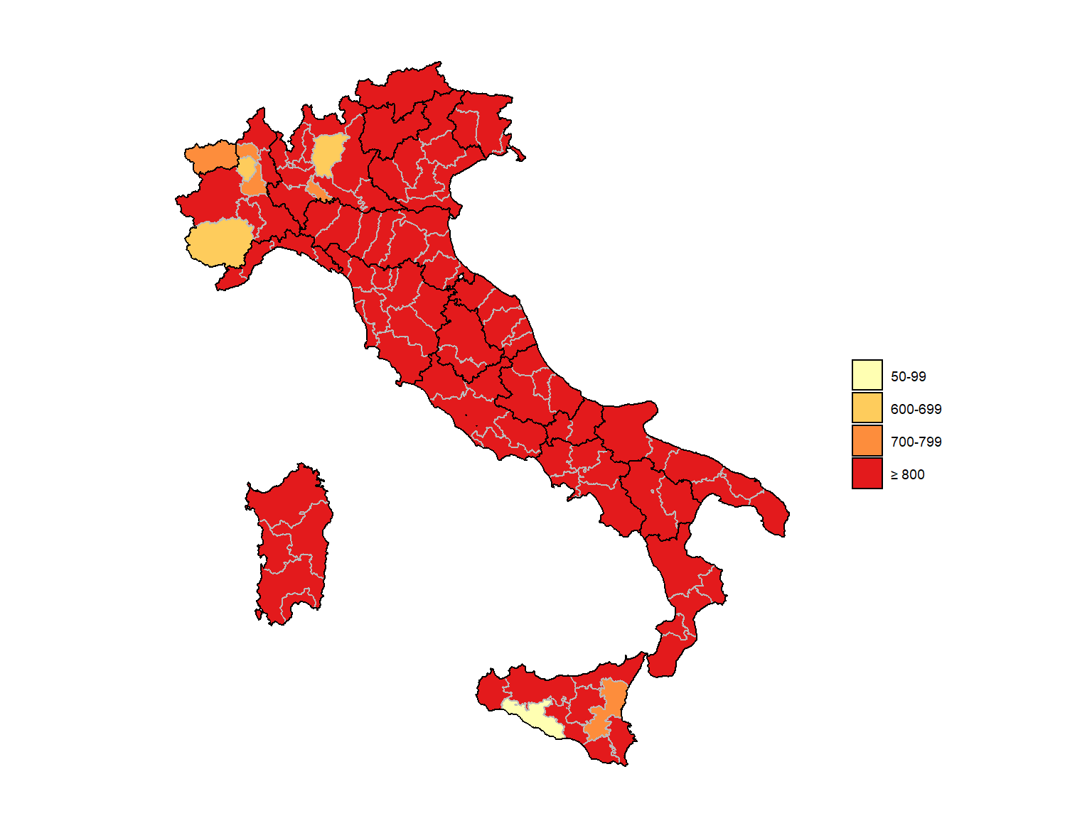
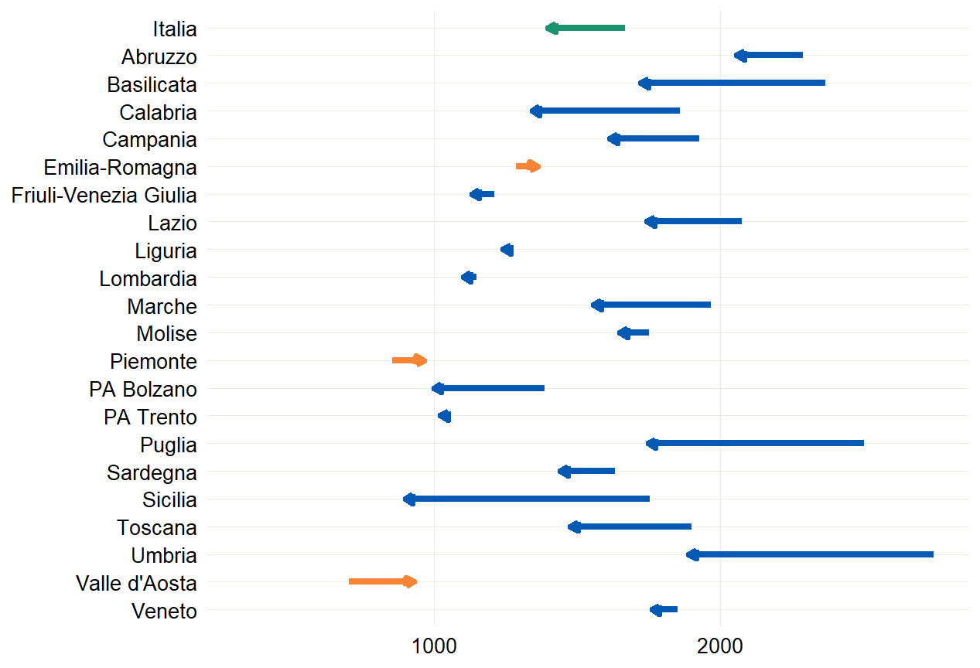
Diminuiscono i casi in molte Regioni/PPAA, nuovi casi presenti su tutto il territorio nazionale negli ultimi 14 giorni
CONFRONTO TRA IL NUMERO CASI DI COVID-19 (PER 100.000 AB) DIAGNOSTICATI IN ITALIA
PER REGIONE/PA NEL PERIODO 4-17/4/2022 E 21/3-3/4/2022*
incidenza per 100.000 casi di COVID-19 diagnosticati in Italia per provincia domicilio/residenza
*Calabria, Sicilia e PA Bolzano hanno notificato nell’ultima settimana un numero inferiore di casi per problemi tecnico-organizzativi e forte pressione sui servizi sanitari.
Data di ultimo aggiornamento: 20 aprile 2022

Slide 5
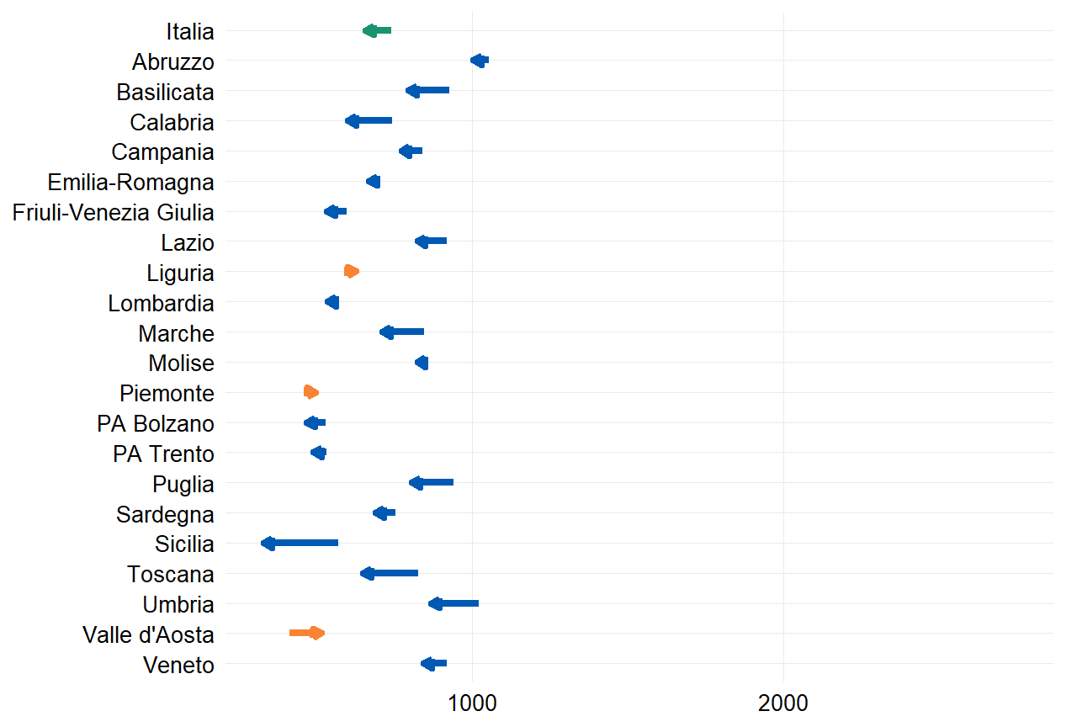
Casi in diminuzione nella maggioranza delle Regioni/PPAA negli ultimi 7 giorni
CONFRONTO TRA IL NUMERO CASI DI COVID-19 (PER 100.000 AB) DIAGNOSTICATI IN ITALIA
PER REGIONE/PA NEL PERIODO 11-17/4/2022 E 4-10/4/2022 *
*Calabria, Sicilia e PA Bolzano hanno notificato nell’ultima settimana un numero inferiore di casi per problemi tecnico-organizzativi e forte pressione sui servizi sanitari.
Data di ultimo aggiornamento: 20 aprile 2022

Slide 6
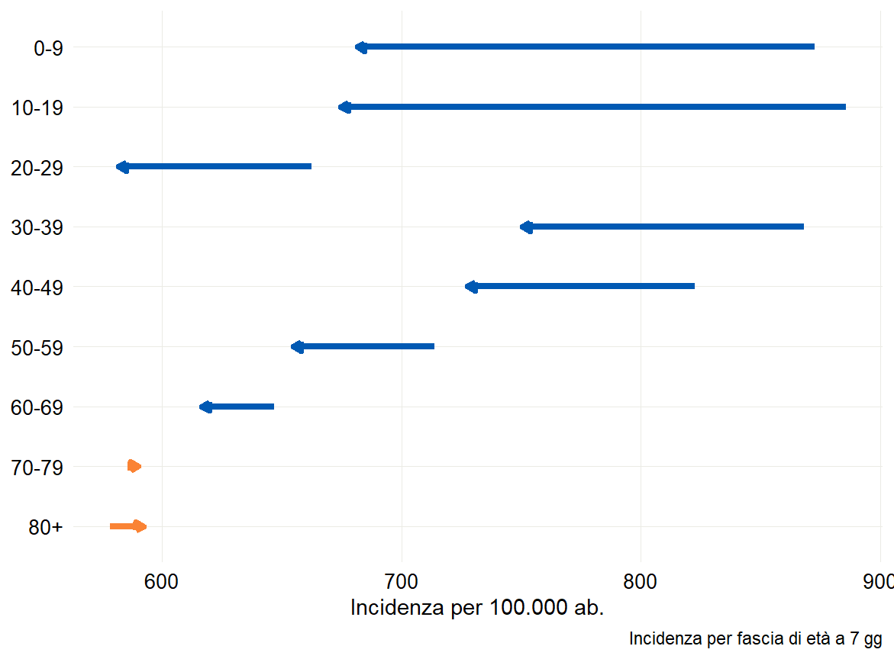
Casi in aumento negli over 70
CONFRONTO TRA IL NUMERO CASI DI COVID-19 (PER 100.000 AB) DIAGNOSTICATI IN ITALIA PER FASCIA D’ETA’ NEL PERIODO 4-10/4/2022 E 28/3-3/4/2022
*Calabria, Sicilia e PA Bolzano hanno notificato nell’ultima settimana un numero inferiore di casi per problemi tecnico-organizzativi e forte pressione sui servizi sanitari.
Data di ultimo aggiornamento: 20 aprile 2022

Slide 7
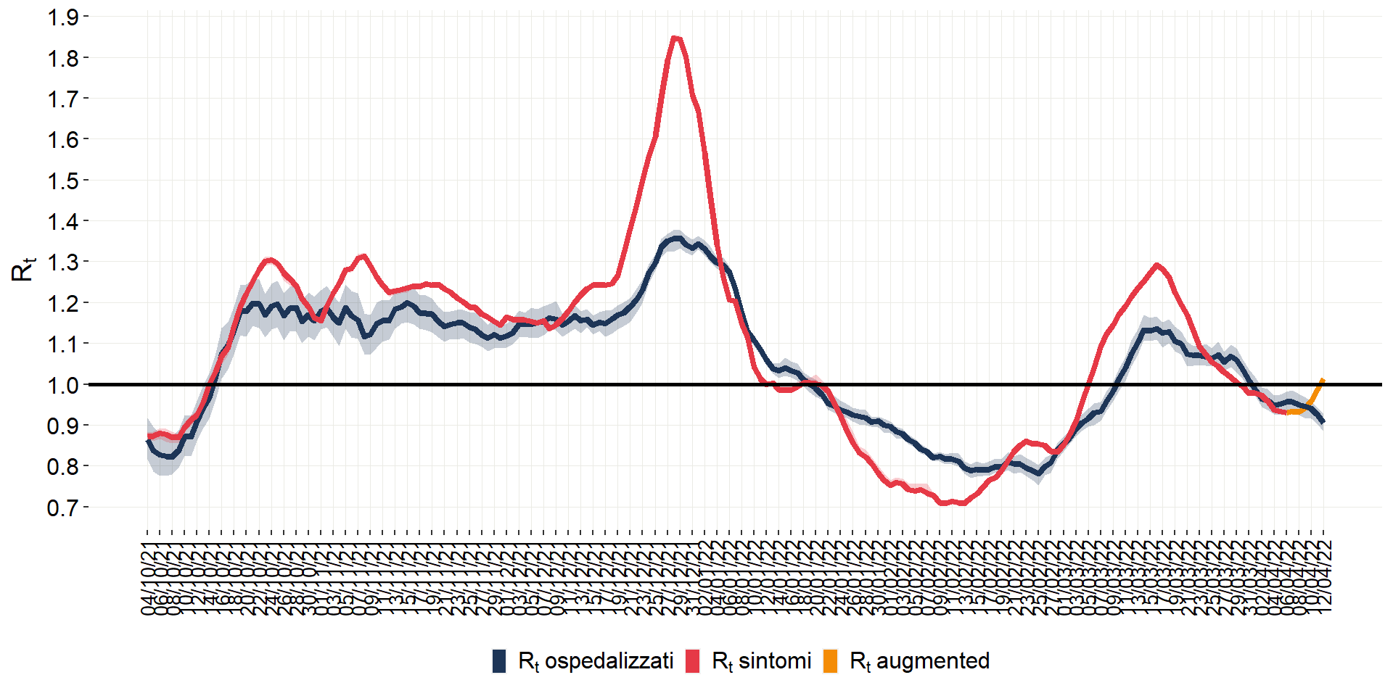
Stima nazionale dell’Rt sintomi (6/4), Rt ospedalizzazioni (12/4) e Rt «augmented» (12/4) calcolati con dati al 20/4/2022
Augmented: 1,01 (IC95%: 1,01-1,02) al 12 aprile 2022
Ospedalizzazioni: 0,91 (IC95%: 0,88-0,93) al 12 aprile 2022
Sintomi: 0,93 (IC95%: 0,92-0,93) al 6 aprile marzo 2022
Data di ultimo aggiornamento: 20 aprile 2022

Slide 8
STIMA DELL’RT MEDIO 14gg PER REGIONE/PA BASATO SU INIZIO SINTOMI FINO AL 12 APRILE 2022, CALCOLATO IL 20/04/2022
Data di ultimo aggiornamento: 20 aprile 2022

Slide 9
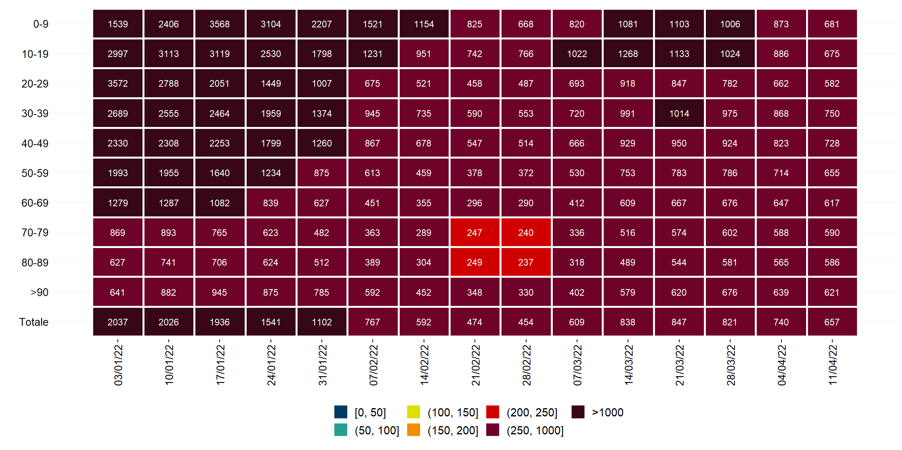
Tasso di incidenza settimanale per fascia di età
Data di ultimo aggiornamento: 20 aprile 2022

Slide 10
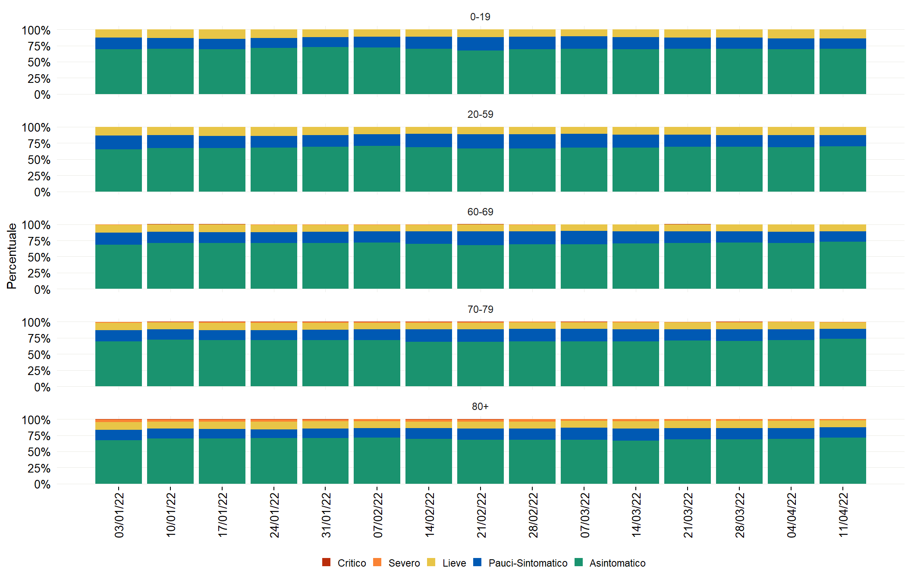
Casi con stato clinico asintomatico stabili in tutte le fasce d’età
Data di ultimo aggiornamento: 20 aprile 2022

Slide 11
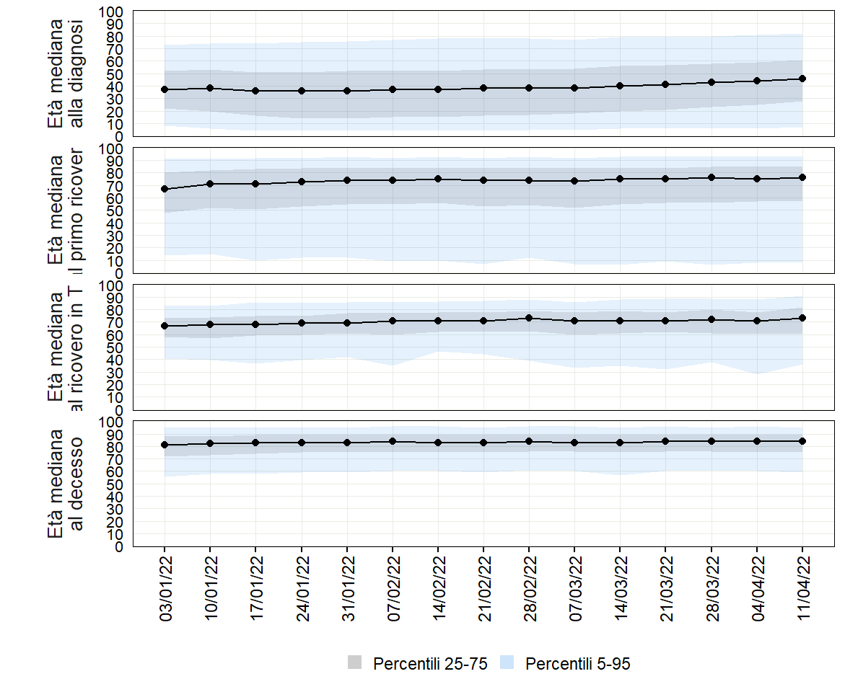
Età media per evento
46 anni alla diagnosi
76 anni all’ospedalizzazione
73 anni al ricovero in TI
84 anni al decesso
Data di ultimo aggiornamento: 20 aprile 2022

Slide 12
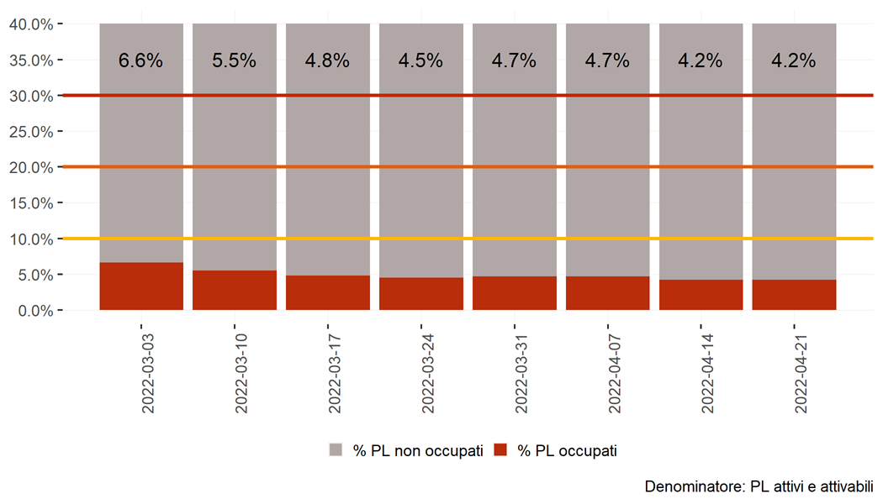
Occupazione dei posti letto (attivi e attivabili ai sensi del DL 105 del 23 luglio 2021) in terapia intensiva al 21/04/2022
Il tasso di occupazione a livello nazionale è stabile a 4,2% (4,2% settimana precedente). Il numero di persone ricoverate in queste aree è in diminuzione da 420 (14/4/2022) a 415 (21/4/2022)
Data di ultimo aggiornamento: 21 aprile 2022

Slide 13
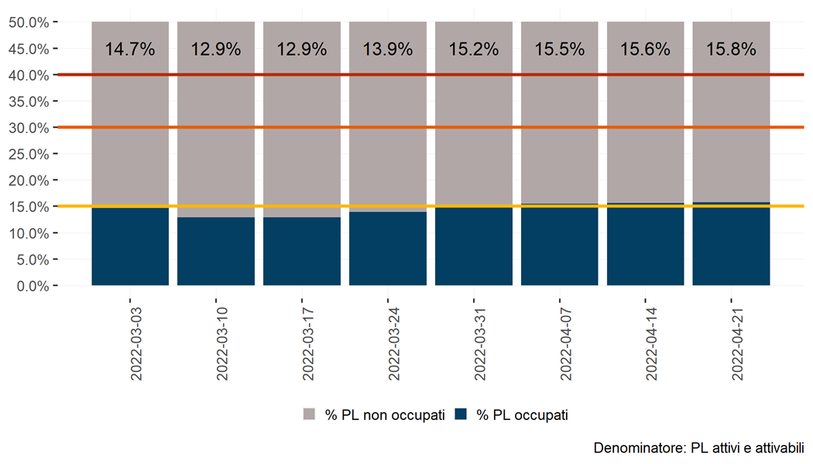
Occupazione dei posti letto (attivi e attivabili ai sensi del DL 105 del 23 luglio 2021) in area medica al 21/4/2022
Il tasso di occupazione a livello nazionale è leggeremente in aumento al 15,8% (15,6% settimana precedente). Il numero di persone ricoverate’ in queste aree è in aumento da 10.075 (14/4/2022) a 10.231 (21/4/2022)
Data di ultimo aggiornamento: 21 aprile 2022

Slide 14
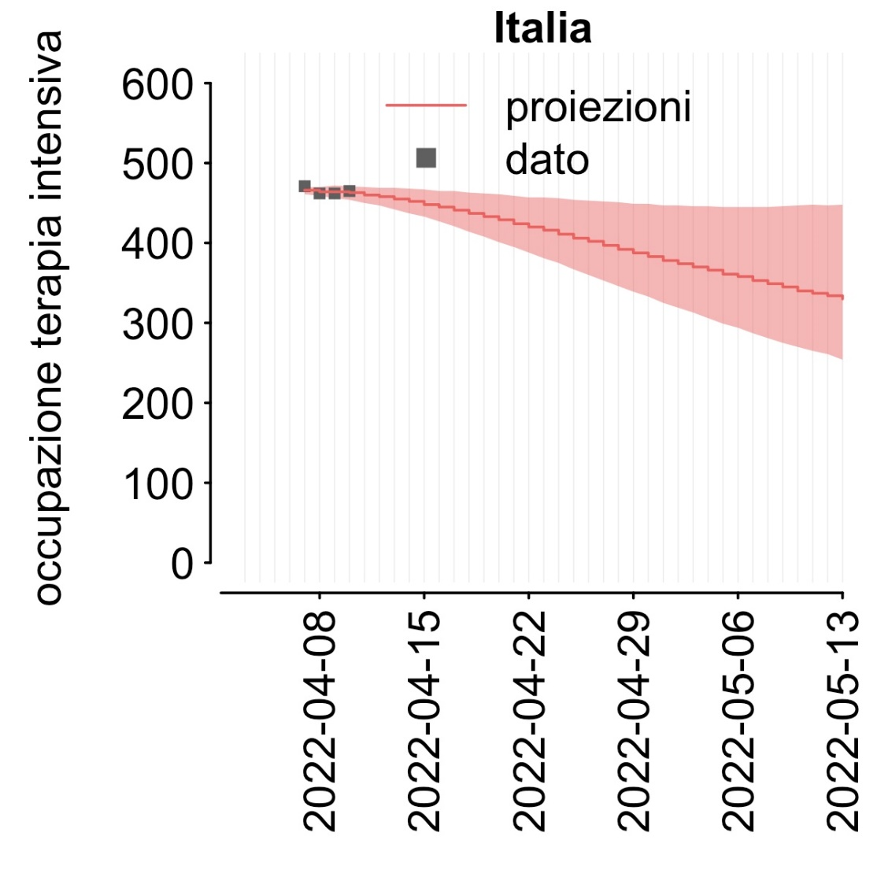
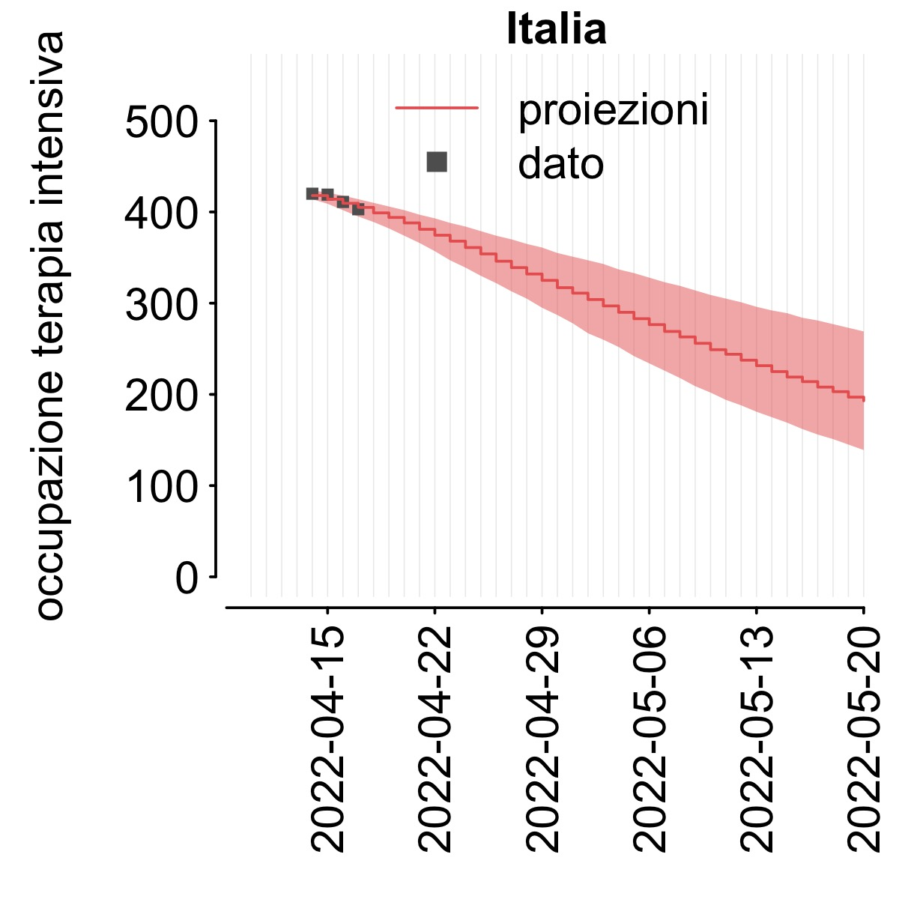
Proiezioni del fabbisogno di posti letto in Terapia Intensiva a 30 giorni
(calcolato il 13 aprile 2022)
(calcolato il 20 aprile 2022)
Data di ultimo aggiornamento: 20 aprile 2022

Slide 15
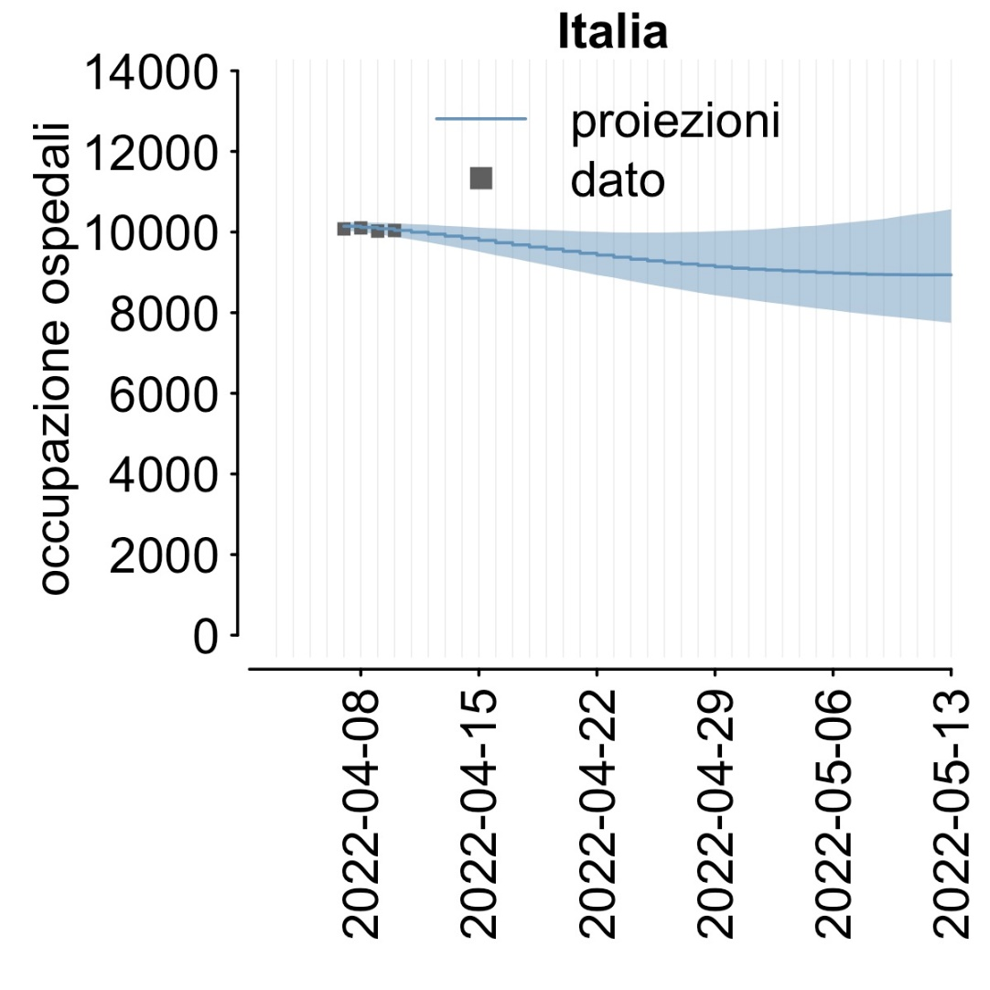
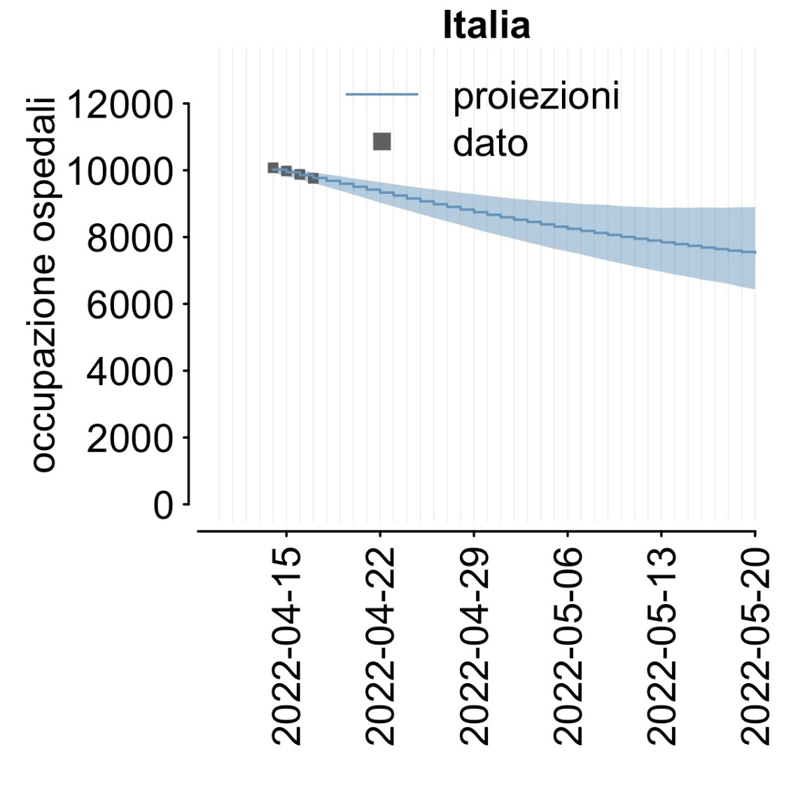
Proiezioni del fabbisogno di posti letto in Area medica a 30 giorni
(calcolato il 13 aprile 2022)
(calcolato il 20 aprile 2022)
Data di ultimo aggiornamento: 20 aprile 2022

Slide 16
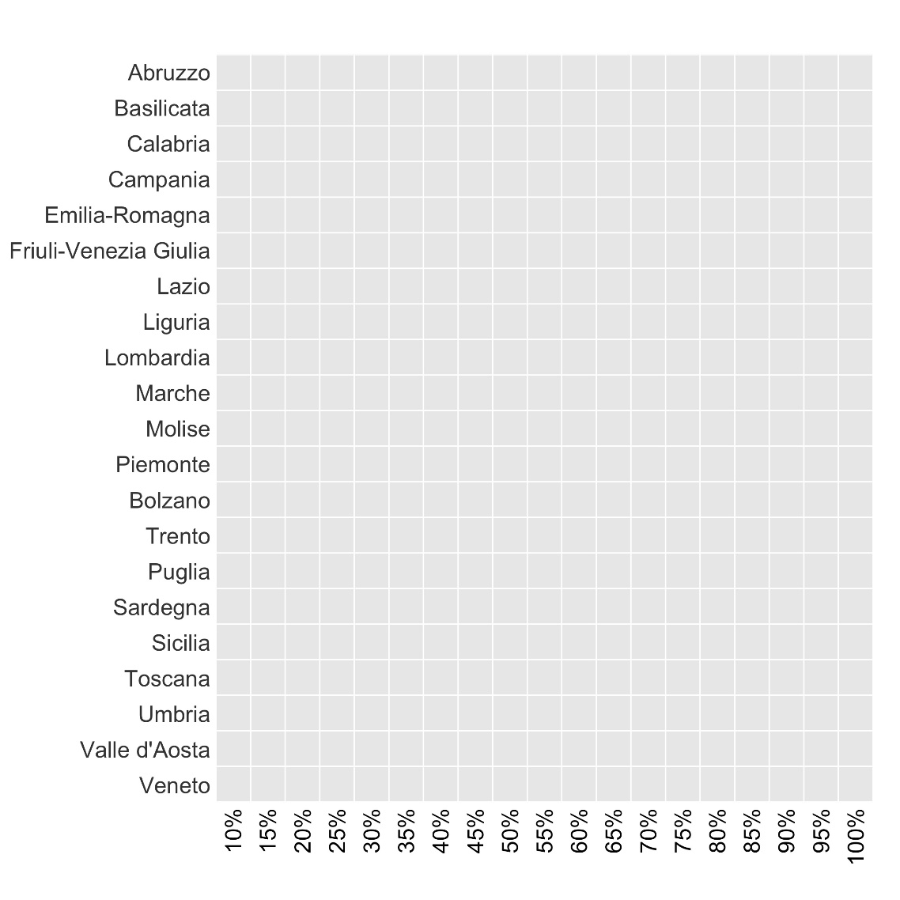
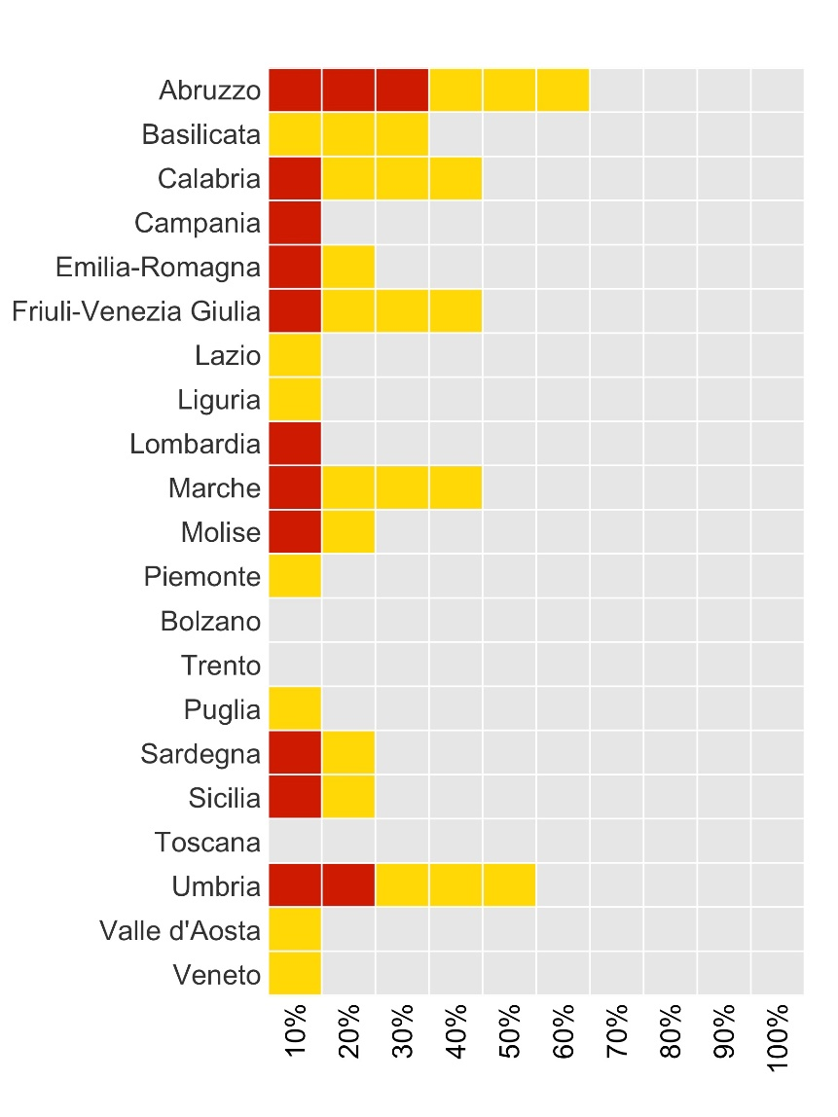


Proiezioni del fabbisogno di posti letto in Terapia Intensiva e in Area Medica a 30 giorni
Terapia intensiva
Area medica
Probabilità di superamento dei vari livelli di occupazione dei PL
Tra 5% e 50%
>50%
Data di ultimo aggiornamento: 20 aprile 2022

Slide 17
N. assoluto e incidenza casi diagnosticati per Regione/PA, tamponi e % positività
15/04/2022-21/04/2022
Regione/PA | Popolazione | Tamponi nei 7gg | Casi testati nei 7gg | Nuovi casi nei 7gg | Tamponi 7gg/100 000 pop | Incidenza 7gg/100 000 pop | Percentuale positivita'
Abruzzo | 1.285.256 | 86.079 | 7.240 | 13.373 | 6.697 | 1040,5 | 15,5
Basilicata | 547.579 | 20.465 | 3.796 | 4.607 | 3.737 | 841,3 | 22,5
Calabria | 1.877.728 | 58.289 | 44.897 | 12.692 | 3.104 | 675,9 | 21,8
Campania | 5.679.759 | 231.307 | 30.384 | 46.254 | 4.072 | 814,4 | 20,0
Emilia-Romagna | 4.445.549 | 132.660 | 9.652 | 27.991 | 2.984 | 629,6 | 21,1
Friuli Venezia Giulia | 1.198.753 | 59.230 | 4.721 | 6.169 | 4.941 | 514,6 | 10,4
Lazio | 5.720.796 | 278.583 | 23.338 | 43.648 | 4.870 | 763,0 | 15,7
Liguria | 1.509.805 | 59.897 | 8.689 | 9.800 | 3.967 | 649,1 | 16,4
Lombardia | 9.966.992 | 377.788 | 40.968 | 50.611 | 3.790 | 507,8 | 13,4
Marche | 1.501.406 | 30.090 | 30.090 | 11.752 | 2.004 | 782,7 | 39,1
Molise | 296.547 | 11.226 | 10.949 | 2.376 | 3.786 | 801,2 | 21,2
P.A. Bolzano# | 533.715 | 23.543 | 1.471 | 3.018 | 4.411 | 565,5 | 12,8
P.A. Trento | 544.745 | 20.969 | 2.299 | 2.539 | 3.849 | 466,1 | 12,1
Piemonte | 4.273.210 | 169.454 | 23.620 | 21.367 | 3.965 | 500,0 | 12,6
Puglia | 3.926.931 | 166.661 | 19.676 | 31.851 | 4.244 | 811,1 | 19,1
Sardegna | 1.598.225 | 59.890 | 11.809 | 11.481 | 3.747 | 718,4 | 19,2
Sicilia* | 4.840.876 | 166.482 | 164.593 | 29.312 | 3.439 | 605,5 | 17,6
Toscana | 3.668.333 | 152.967 | 33.313 | 24.752 | 4.170 | 674,7 | 16,2
Umbria | 865.013 | 42.770 | 5.021 | 7.252 | 4.944 | 838,4 | 17,0
Valle d'Aosta | 123.895 | 4.240 | 645 | 617 | 3.422 | 498,0 | 14,6
Veneto | 4.852.453 | 340.215 | 24.506 | 38.320 | 7.011 | 789,7 | 11,3
ITALIA | 59.257.566 | 2.492.805 | 501.677 | 399.782 | 4.207 | 674,7 | 16,0
FONTE: MINISTERO DELLA SALUTE/PROTEZIONE CIVILE

Slide 18
Indicatori decisionali come da Decreto Legge del 18 maggio 2021 n.65 articolo 13 - Aggiornamento del 21 aprile 2022
Regione | Incidenza 7gg/100 000 pop - Periodo di riferimento 1-7 aprile 2022 | Incidenza 7gg/100 000 pop - Periodo di riferimento 8-14 aprile 2022 | Incidenza 7gg/100 000 pop - Periodo di riferimento 15-21 aprile 2022 | % OCCUPAZIONE PL AREA MEDICA DA PAZIENTI COVID al 21/04/2022 | % OCCUPAZIONE PL TERAPIA INTENSIVA DA PAZIENTI COVID (DL 23 Luglio 2021 n.105) al 21/04/2022
Abruzzo | 1082,1 | 1014,6 | 1040,5 | 23,6% | 6,1%
Basilicata | 1050,8 | 809,7 | 841,3 | 23,9% | 4,8%
Calabria | 957,4 | 747,2 | 675,9 | 28,2% | 9,0%
Campania | 880,5 | 796,1 | 814,4 | 18,0% | 4,9%
Emilia Romagna | 685,5 | 701,6 | 629,6 | 15,8% | 3,7%
Friuli Venezia Giulia | 624,1 | 594,8 | 514,6 | 12,5% | 3,4%
Lazio | 930,3 | 824,7 | 763,0 | 18,3% | 5,8%
Liguria | 639,2 | 670,7 | 649,1 | 18,5% | 6,6%
Lombardia | 570,3 | 557,5 | 507,8 | 11,4% | 2,2%
Marche | 956,1 | 805,6 | 782,7 | 17,4% | 2,0%
Molise | 897 | 779 | 801,2 | 18,2% | 5,1%
PA di Bolzano | 662,9 | 590 | 565,5 | 8,0% | 1,0%
PA di Trento | 502,1 | 518 | 466,1 | 12,6% | 3,3%
Piemonte | 483,4 | 524,4 | 500,0 | 11,9% | 3,5%
Puglia | 1042,7 | 858,3 | 811,1 | 20,3% | 7,0%
Sardegna | 745,1 | 742,9 | 718,4 | 20,3% | 8,3%
Sicilia | 678,6 | 601,5 | 605,5 | 23,6% | 5,7%
Toscana | 823,2 | 746,9 | 674,7 | 14,3% | 4,4%
Umbria | 1065,1 | 920,2 | 838,4 | 37,5% | 3,9%
Valle d'Aosta | 397,9 | 469,8 | 498,0 | 12,9% | 0,0%
Veneto | 922,4 | 896,4 | 789,7 | 10,5% | 1,7%
ITALIA | 776 | 717 | 675 | 15,8% | 4,2%
* La Regione Sicilia ha dichiarato che n. 1.643 casi confermati comunicati nella settimana 15-21 aprile 2022 sono relativi a giorni precedenti alla settimana di riferimento e dunque non sono stati compresi nel calcolo dell’incidenza settimanale.
Fonte dati: Ministero della Salute / Protezione Civile

Slide 19
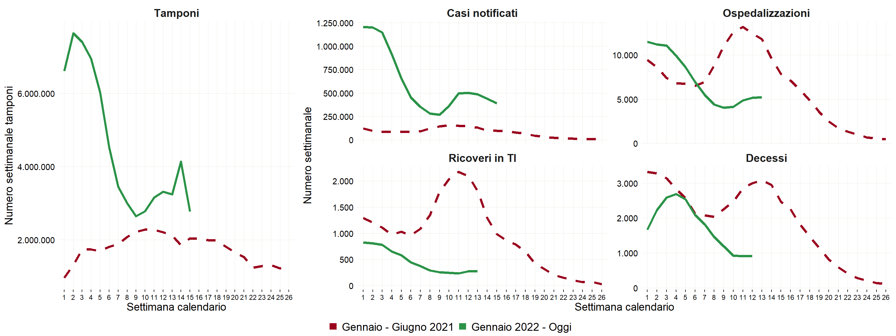
Confronto con 2021 – da gennaio ad oggi: numero tamponi, casi notificati, ospedalizzazioni, ricoveri in terapia intensiva e decessi
Data di ultimo aggiornamento: 20 aprile 2022

Slide 20
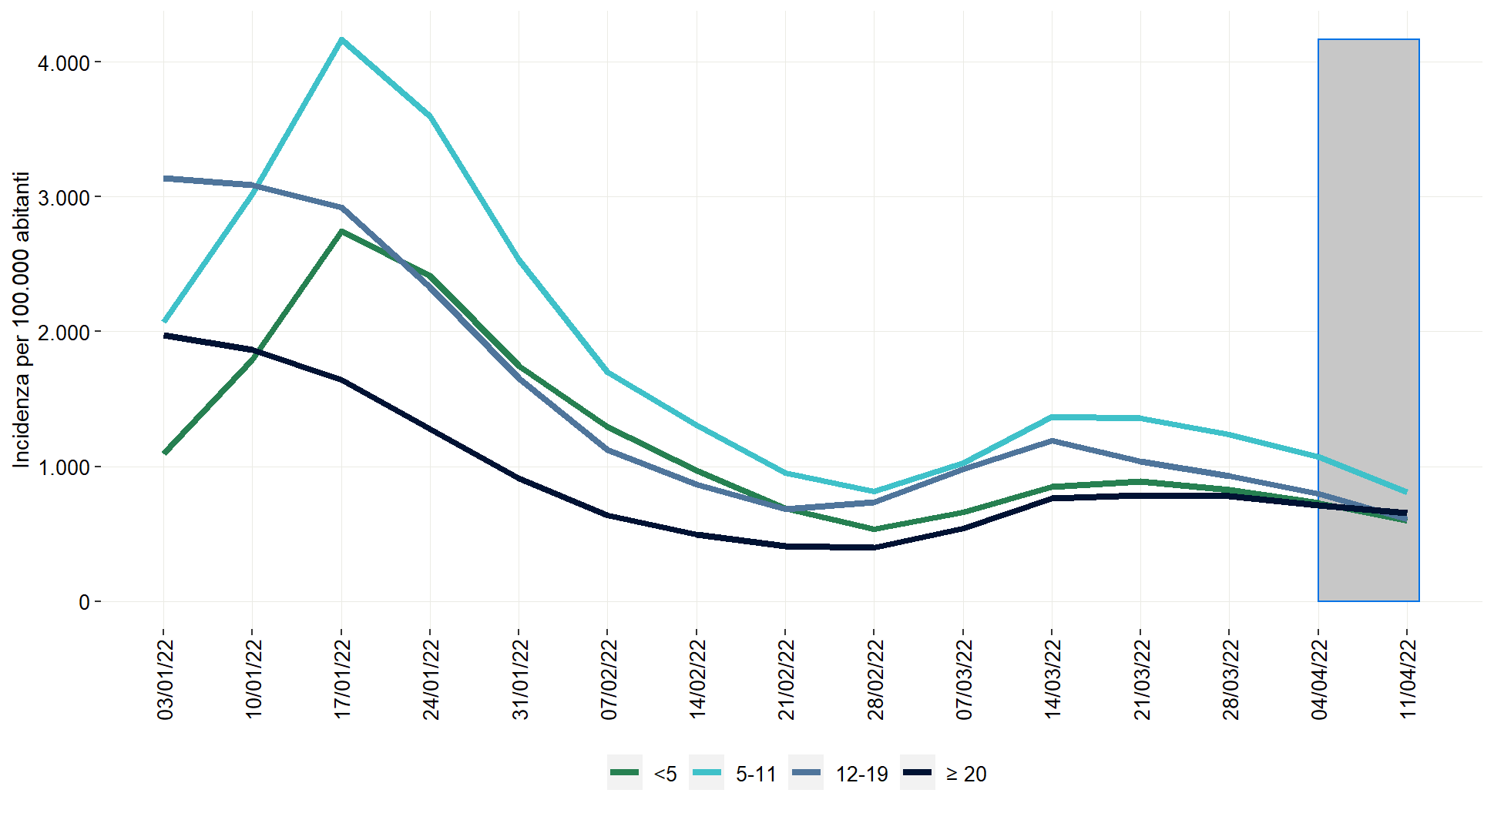
Incidenza per 100.000 settimanale casi con età scolare (0-19 anni) e con età maggiore o uguale a 20 anni per fascia d’età
Data di ultimo aggiornamento: 20 aprile 2022

Slide 21
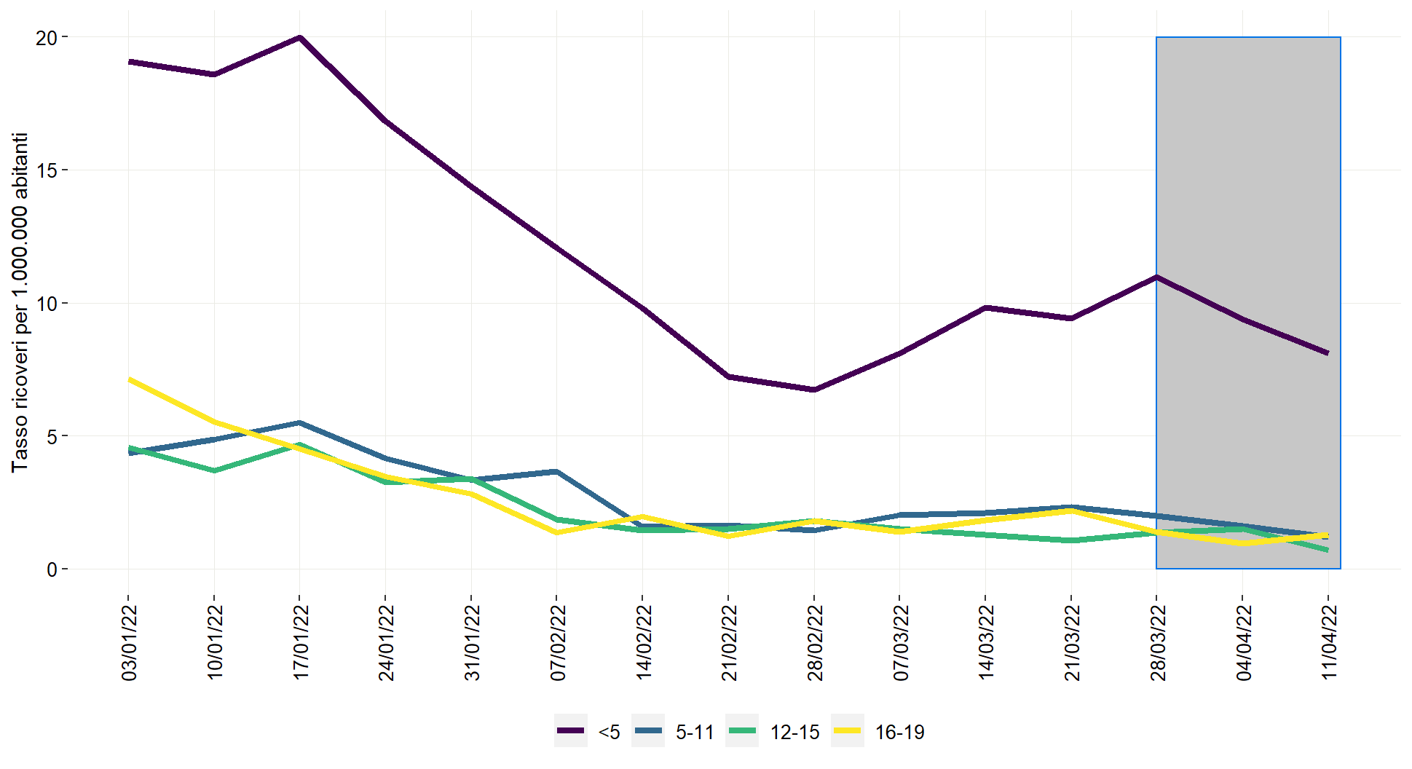
Incidenza ricoveri per 100.000 settimanale per fascia d’eta’ nella popolazione 0-19 anni
Data di ultimo aggiornamento: 20 aprile 2022

Slide 22
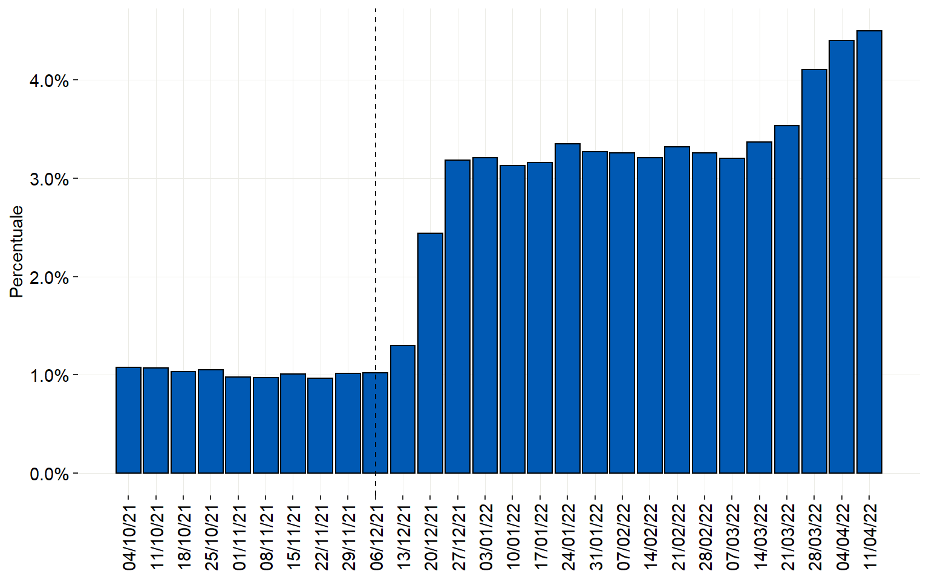
Distribuzione percentuale settimanale dei casi di REINFEZIONE da SARS-CoV-2 sul totale dei casi diagnosticati per data di prelievo/diagnosi a partire da Ottobre 2021
*La linea nera tratteggiata al 06/12/2022 rappresenta all’incirca la data di inizio circolazione della variante Omicron in Italia
Data di ultimo aggiornamento: 20 aprile 2022

Slide 23
Situazione epidemiologica in Europa

Slide 24
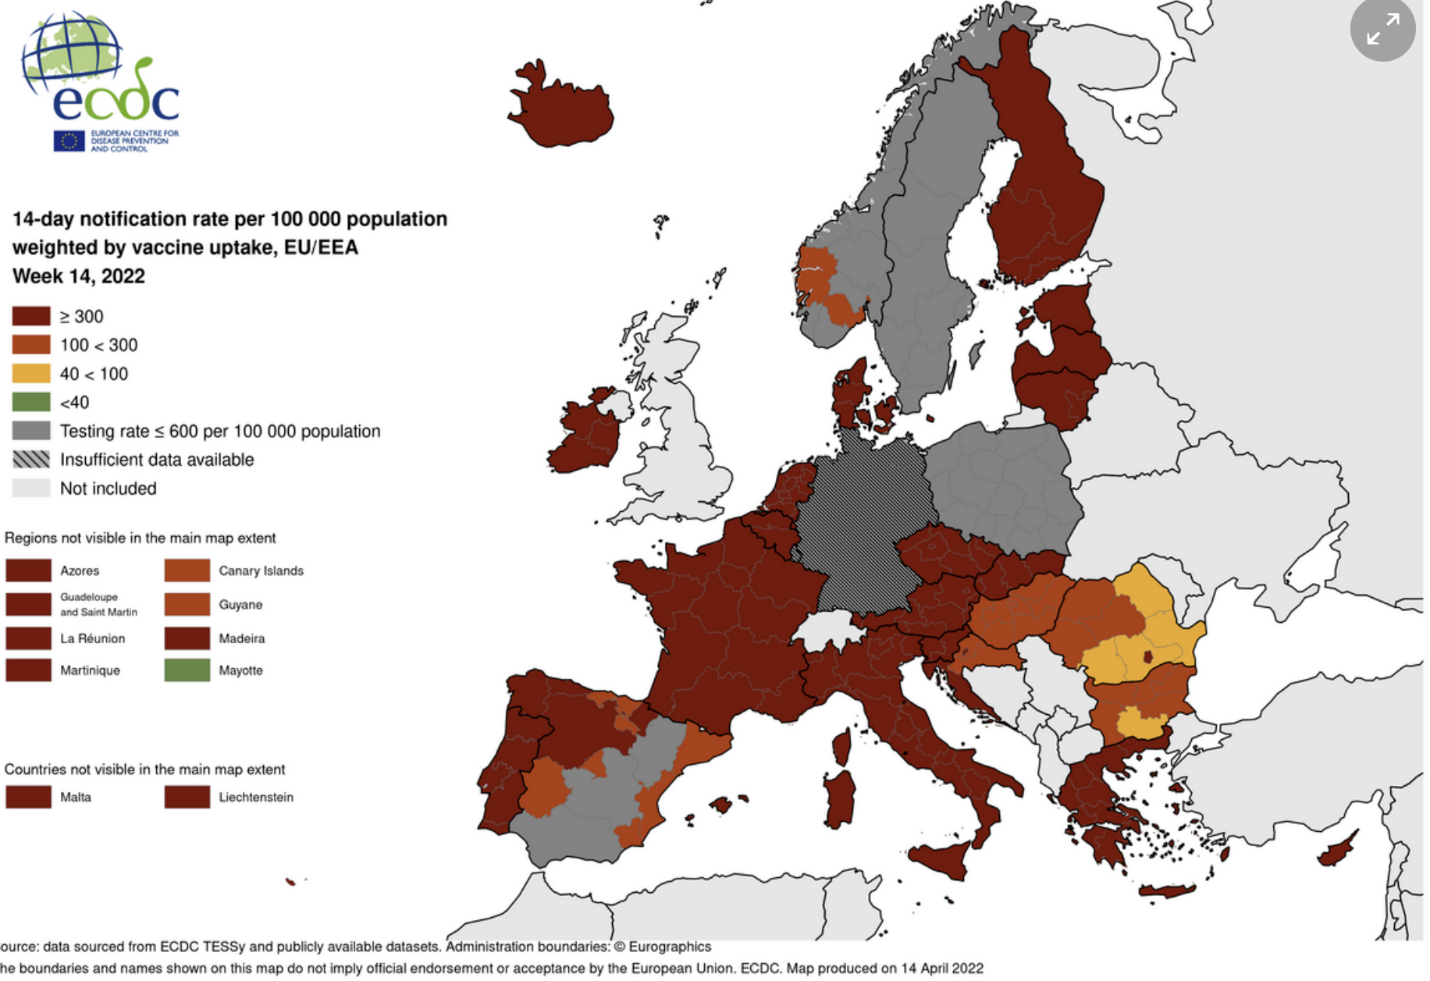
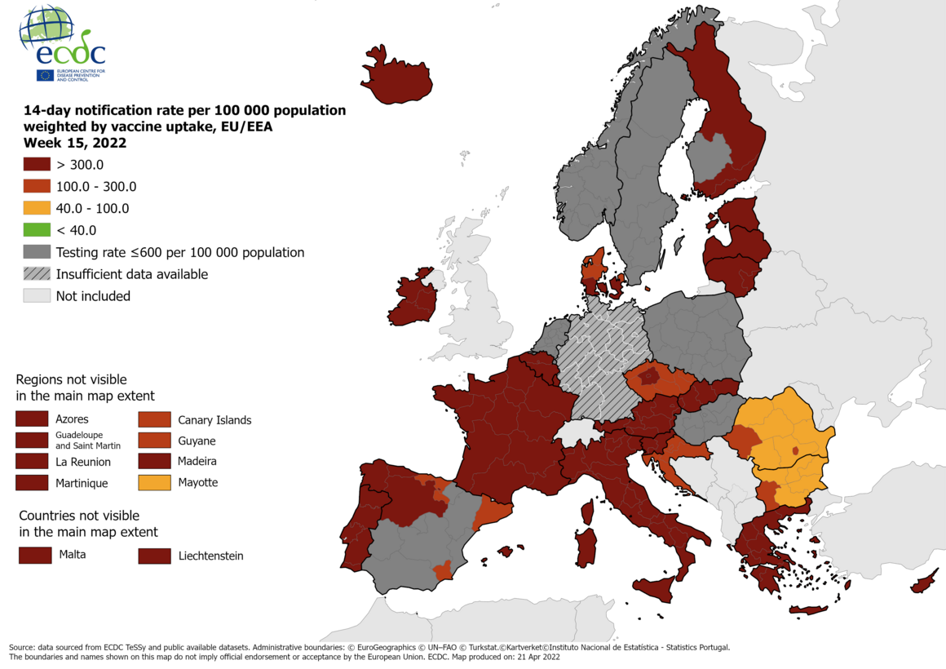
Casi notificati al Centro Europeo per la Prevenzione ed il Controllo delle Malattie (ECDC)
La situazione italiana riflette l’epidemiologia di altri paesi UE/SEE
14 aprile 2022
21 aprile 2022
https://www.ecdc.europa.eu/en/covid-19/situation-updates/weekly-maps-coordinated-restriction-free-movement

Slide 25
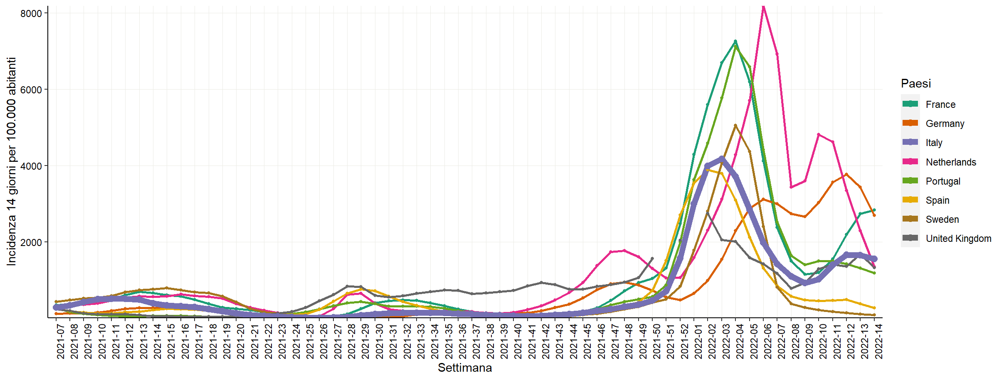
Andamento incidenza (14 gg) in alcuni tutti i paesi europei (ECDC) fino al 21 aprile 2022
Data di ultimo aggiornamento: 21 aprile 2022

Slide 26
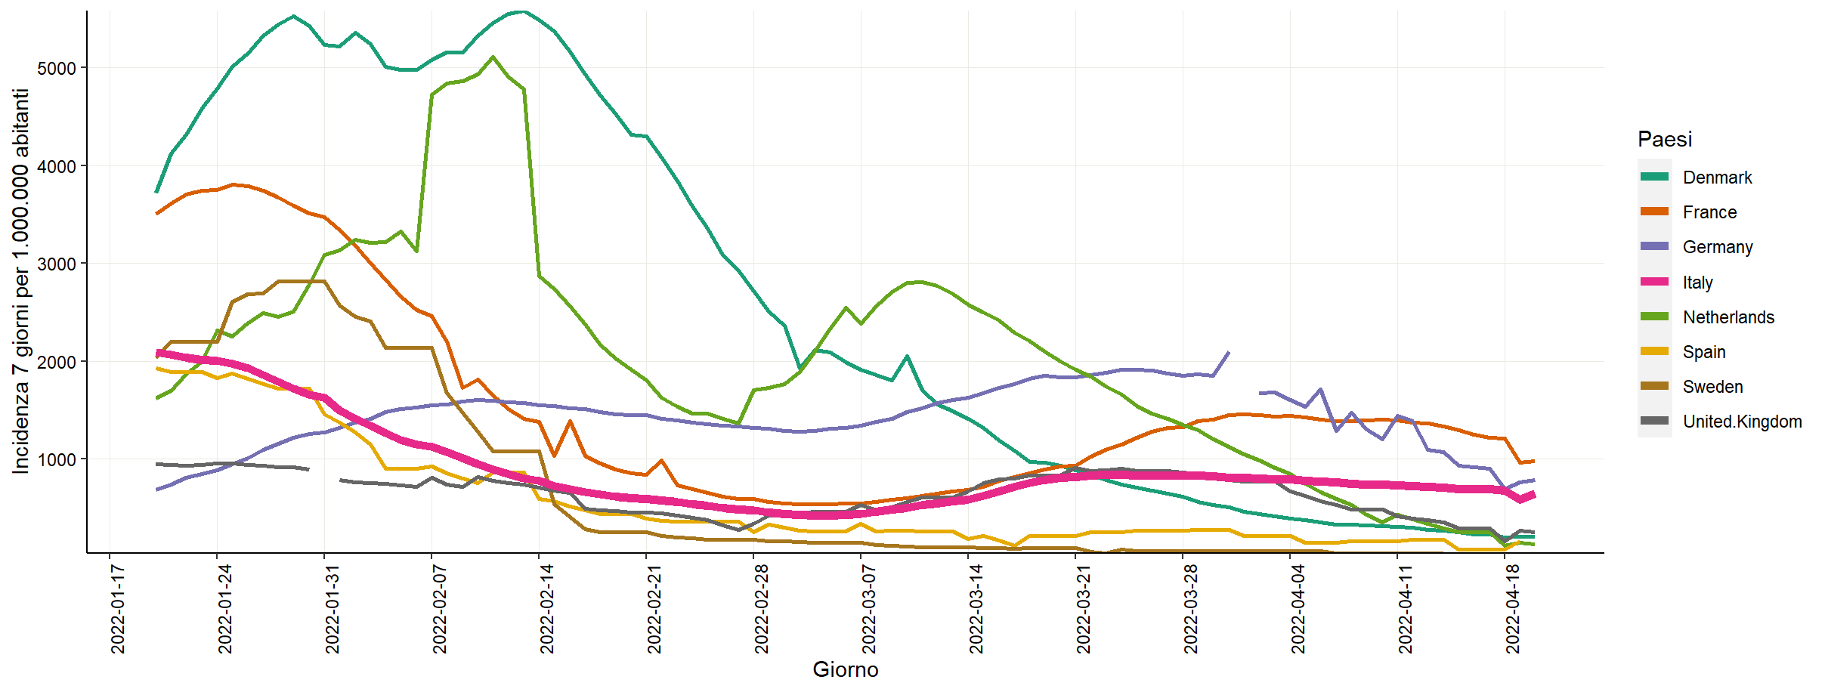
Casi in lieve calo nella maggior parte dei Paesi, con alcune eccezioni
Media mobile a 7 giorni del numero di casi di COVID-19 per 100.000 abitanti in diversi Paesi europei
Data di ultimo aggiornamento: 20 aprile 2022

Slide 27
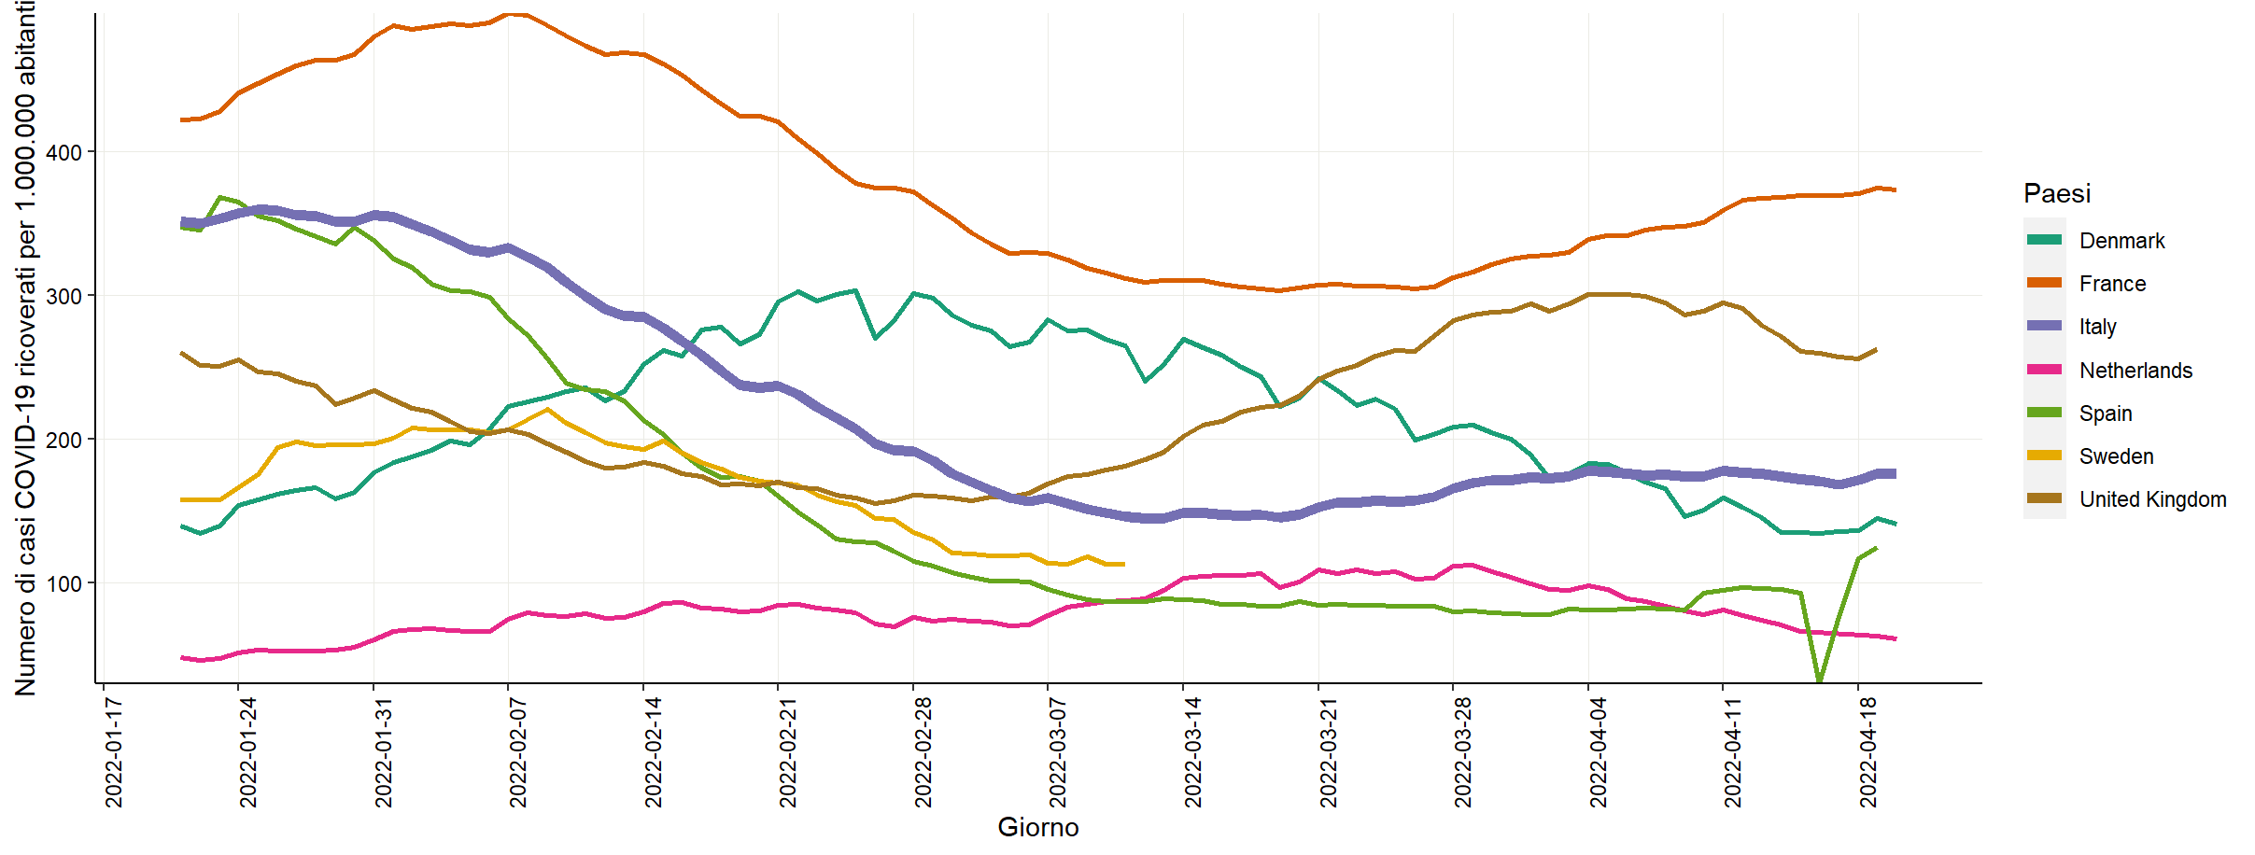
Il numero di ricovera è stabile o in lieve aumento nella maggior parte dei Paesi
Media mobile a 7 giorni del numero di ricoveri di COVID-19 per 1.000.000 abitanti in diversi Paesi europei
Data di ultimo aggiornamento: 20 aprile 2022

Slide 28
Livelli alti di circolazione virale ma bassa pressione sui servizi assistenziali
Paese | Incidenza negli ultimi 7 gg (per 100.000 abitanti) | Ricoverati per 1.000.000 in aree mediche | Ricoverati per 1.000.000 in terapia intensiva | Dati aggiornati al
Italia | 648 | 176 | 6.8 | 2022-04-20
Danimarca | 208 | 141 | 2.8 | 2022-04-20
Francia | 982 | 373 | 24.9 | 2022-04-20
Germania | 789 | Non disponibile | 20.7 | 2022-04-20
Spagna | 160 | 125 | 7.4 | 2022-04-19
Svezia | 40 | 113 | 4.5 | 2022-04-14
Regno Unito | 258 | 262 | 4.9 | 2022-04-20
Paesi Bassi | 135 | 61 | 4.5 | 2022-04-20
*Include soltanto pazienti con ventilazione meccanica
Indicatori di incidenza e pressione ospedaliera di COVID-19 in diversi Paesi europei

Slide 29
Casi in diminuzione nella maggior parte dei Paesi, mentre andamento eterogeneo dei ricoverati
Paese | Numero di casi diagnosticati | Ricoverati in area medica | Ricoverati in terapia intensiva
Italia | -9.4% | 0% | -8%
Danimarca | -26.1% | -3% | -5.9%
Francia | -28% | +1.6% | +1.6%
Germania | -27.8% | Non disponibile | -6.2%
Spagna | -10.6% | +29.1% | +1.5%
Svezia | -2.7% | -4.9% | -11.5%
Regno Unito | -31.1% | -9.8% | -12.7%
Paesi Bassi | -60.4% | -17.6% | -13.5%
*Include soltanto pazienti con ventilazione meccanica
Percentuale di crescita di diversi indicatori di COVID-19 nel confronto tra l’ultimo dato disponibile e 7 giorni prima
20/04 vs 13/04

Slide 30
Vaccinazioni somministrate al 20/4/2022 e loro impatto
https://github.com/italia/covid19-opendata-vaccini

Slide 31
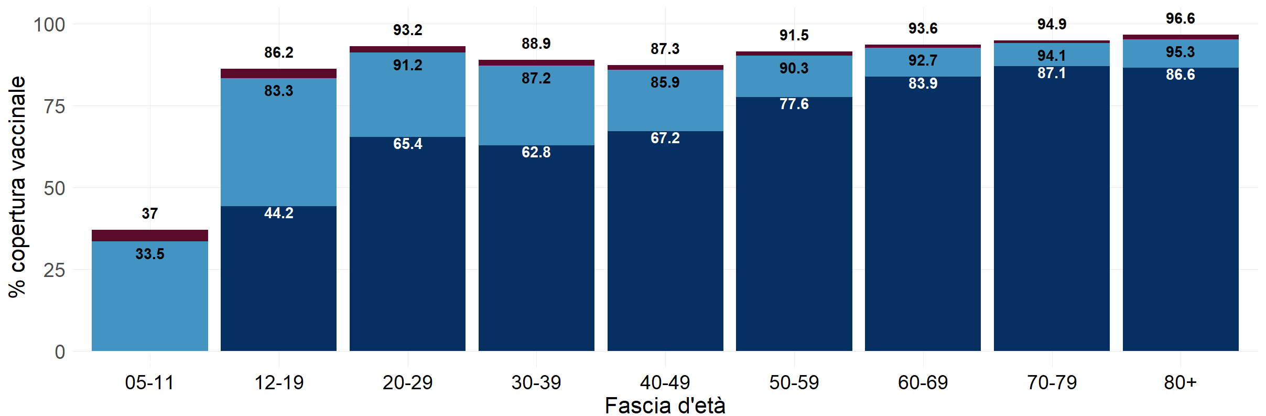
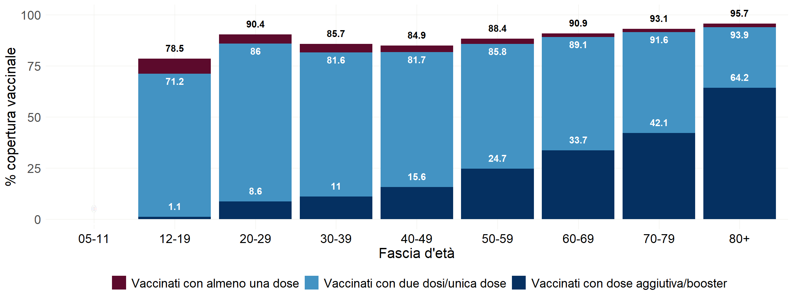
Percentuale copertura vaccinale per classe d’età
Si evidenzia che la popolazione su cui si basano queste analisi è in continua revisione e per questo questi dati possono subire alcune variazioni
5+ vaccinati con una dose: 1,6% (1,6% settimana precedente)
5+ vaccinati con ciclo completo: 86,3% (86,4% settimana precedente)
5+ vaccinati con dose booster/aggiuntiva: 67,9% (67,8 settimana precedente)
Soggetti non vaccinati
2.303.718
637.449
408.793
748.558
1.118.650
816.818
484.585
302.680
154.832
Data di ultimo aggiornamento: 20 aprile 2022

Slide 32
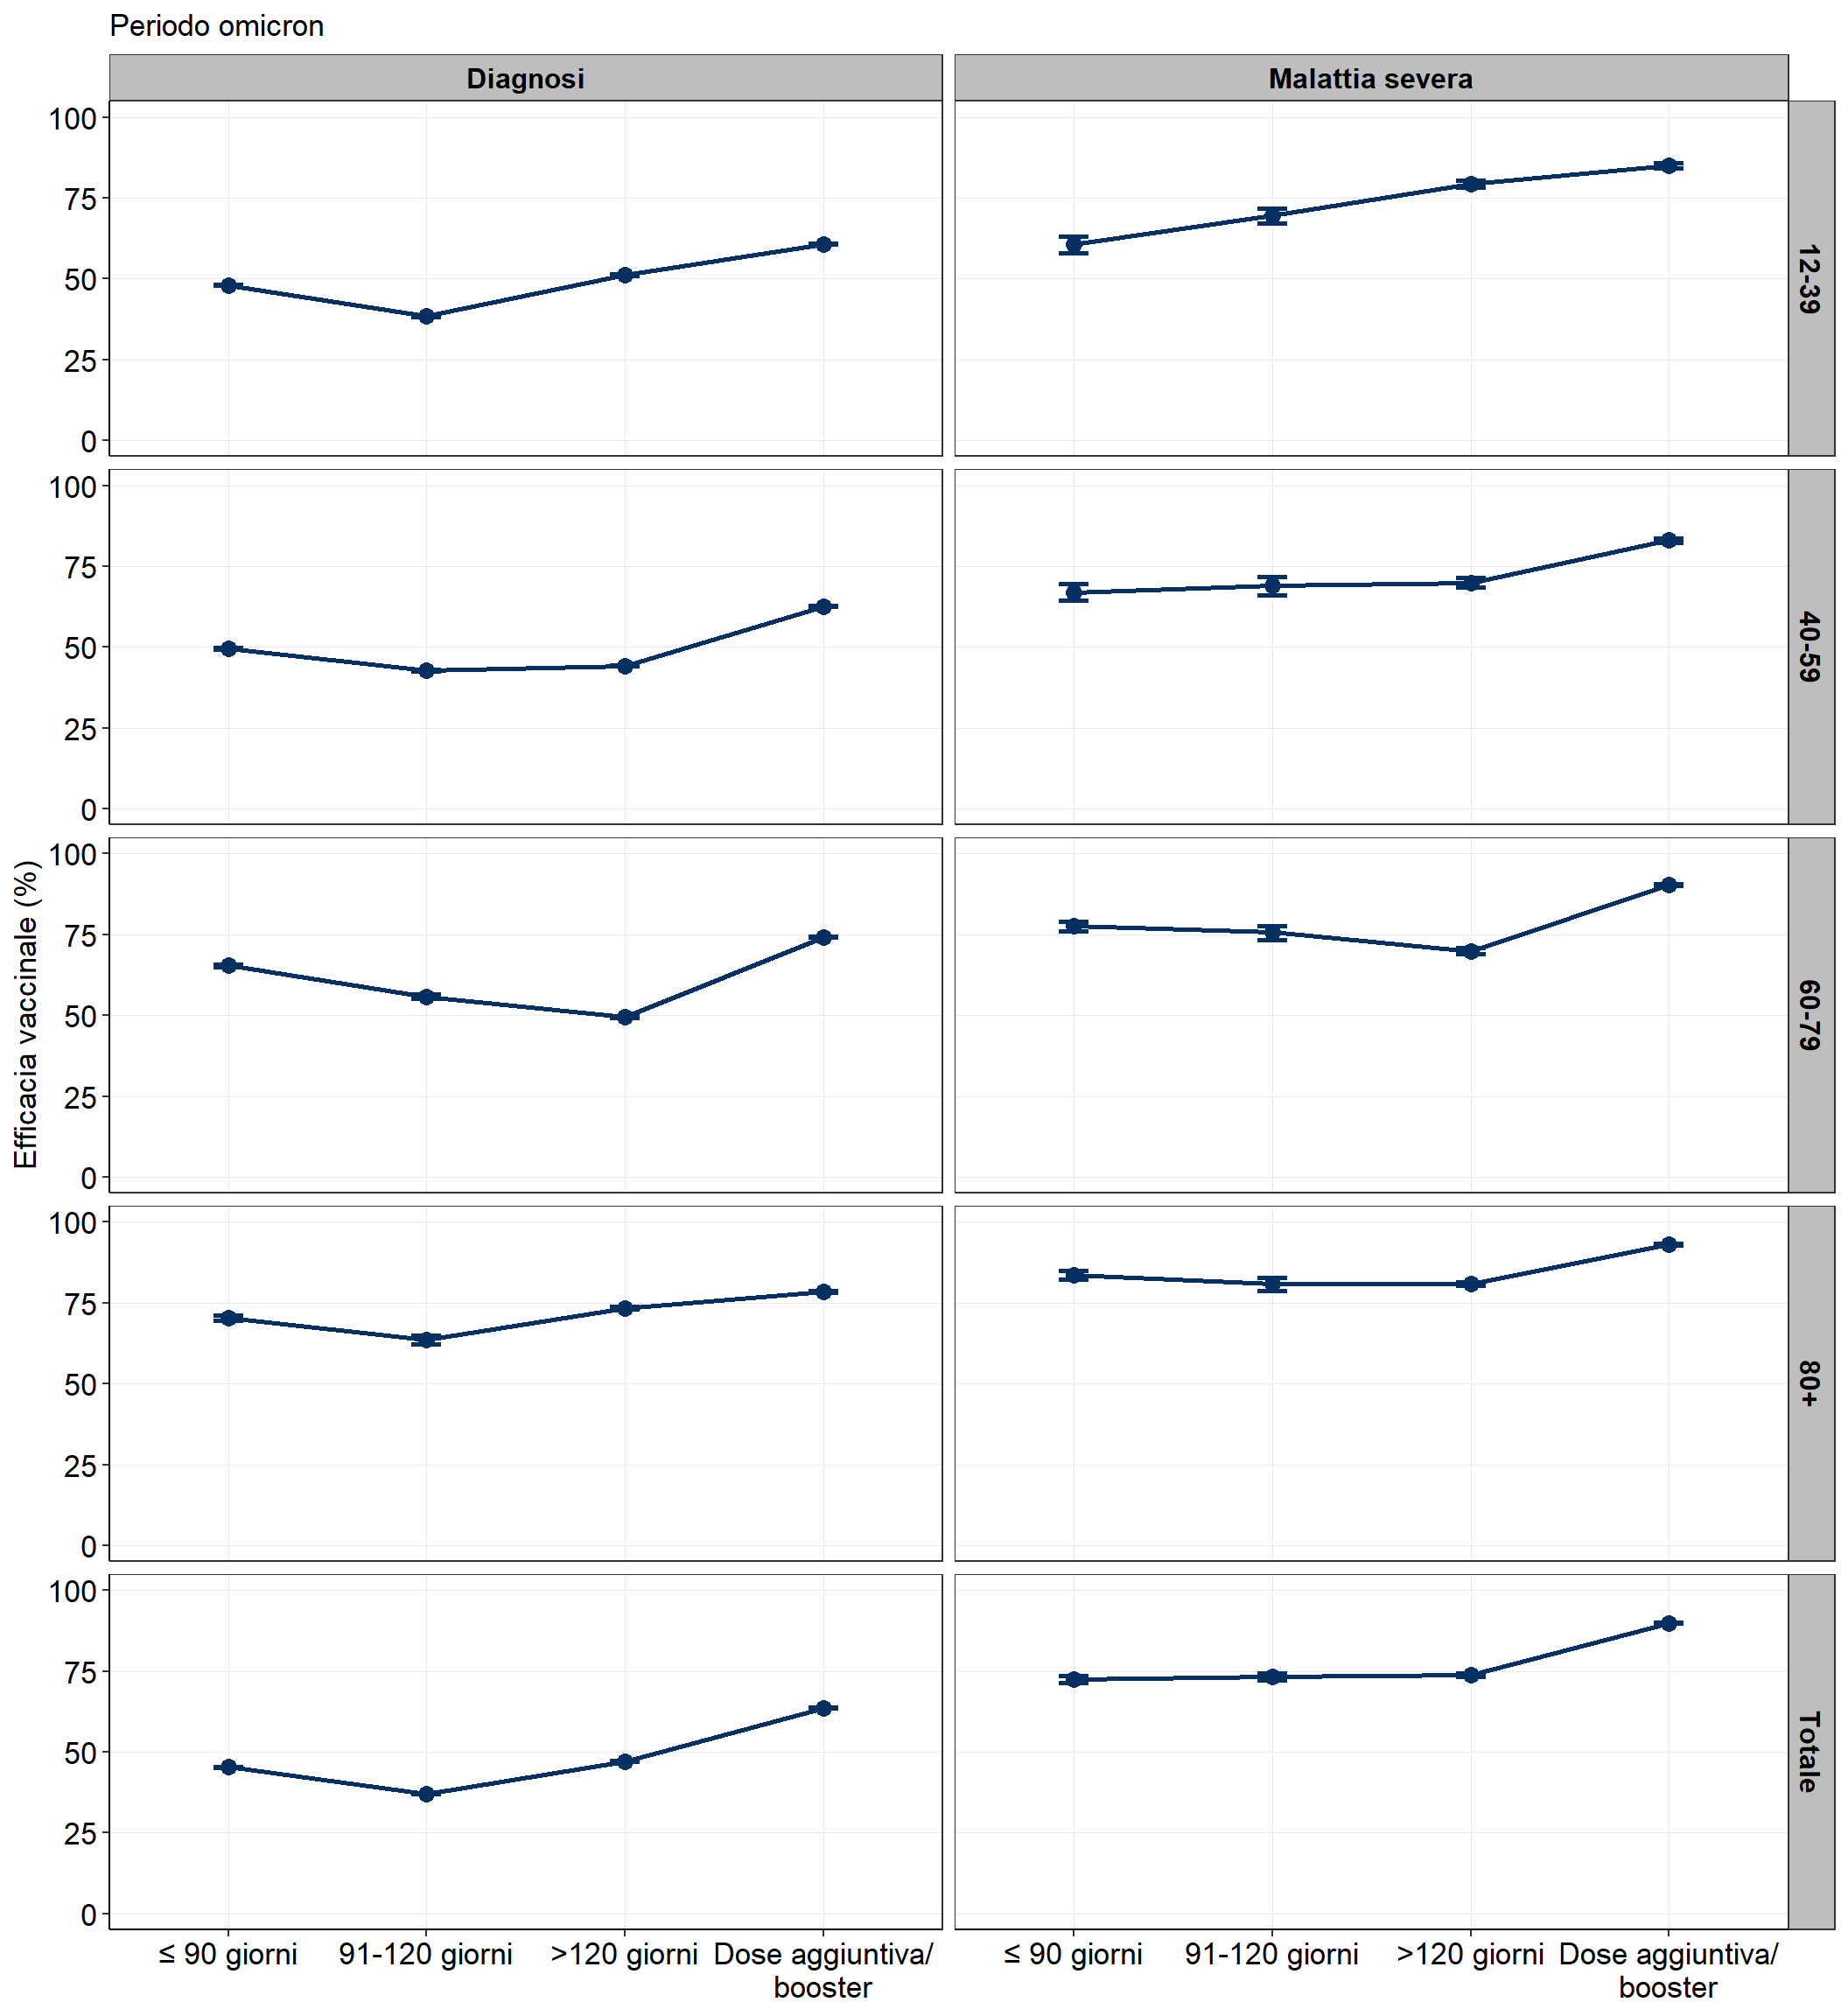
Stima dell’efficacia nei soggetti vaccinati con ciclo completo entro 90 giorni, da 91 - 120 giorni e oltre 120 giorni, e con dose aggiuntiva/booster rispetto ai non vaccinati per diagnosi e malattia severa, > 12 anni, per classe d’età, periodo OMICRON (BA.1)
Gruppo | Fascia di età | Vaccinati con ciclo completo entro 90 giorni | Vaccinati con ciclo completo da 91 - 120 giorni | Vaccinati con ciclo completo da >120 giorni | Vaccinati con ciclo completo con dose aggiuntiva/booster
Diagnosi (2022-01-03/2022-04-17) | 12-39 | 48,0 [47,8-48,3] | 38,5 [38,3-38,8] | 51,1 [51,0-51,3] | 60,7 [60,5-60,8]
 | 40-59 | 49,6 [49,3-49,9] | 42,7 [42,4-43,1] | 44,2 [44,0-44,4] | 62,6 [62,5-62,7]
 | 60-79 | 65,4 [65,0-65,8] | 55,8 [55,2-56,4] | 49,4 [49,1-49,7] | 74,2 [74,1-74,4]
 | 80+ | 70,5 [69,7-71,3] | 63,5 [62,1-64,9] | 73,4 [73,0-73,8] | 78,4 [78,2-78,7]
 | Totale | 45,3 [45,2-45,5] | 37,1 [36,9-37,3] | 47,1 [47,0-47,2] | 63,7 [63,6-63,7]
Malattia severa (2022-01-03/2022-03-27) | 12-39 | 60,7 [58,0-63,2] | 69,6 [67,3-71,7] | 79,4 [78,2-80,4] | 85,1 [84,2-85,9]
 | 40-59 | 67,0 [64,3-69,4] | 69,0 [66,2-71,7] | 69,9 [68,5-71,3] | 83,0 [82,2-83,7]
 | 60-79 | 77,6 [75,9-79,1] | 75,6 [73,4-77,7] | 69,8 [68,9-70,8] | 90,5 [90,2-90,8]
 | 80+ | 83,6 [82,3-84,9] | 80,9 [78,7-82,9] | 80,9 [80,3-81,5] | 93,1 [92,9-93,3]
 | Totale | 72,5 [71,5-73,5] | 73,4 [72,3-74,5] | 73,9 [73,4-74,4] | 89,9 [89,7-90,1]
NB. Le stime di efficacia relative alla fascia di età 80+ potrebbero risentire di un maggiore sbilanciamento nella distribuzione della popolazione fra vaccinati e non vaccinati. Quest’ultimi attualmente rappresentano una fetta molto piccola della popolazione, caratterizzata verosimilmente da fattori di rischio differenti per i quali non è possibile aggiustare all’interno dei modelli per mancanza di adeguate informazioni a livello individuale (es: aspetti socio-comportamentali). *Stime non calcolabili per bassa frequenza di eventi in alcuni strati.
PERIODO 3 GENNAIO – 17 APRILE 2022

Slide 33
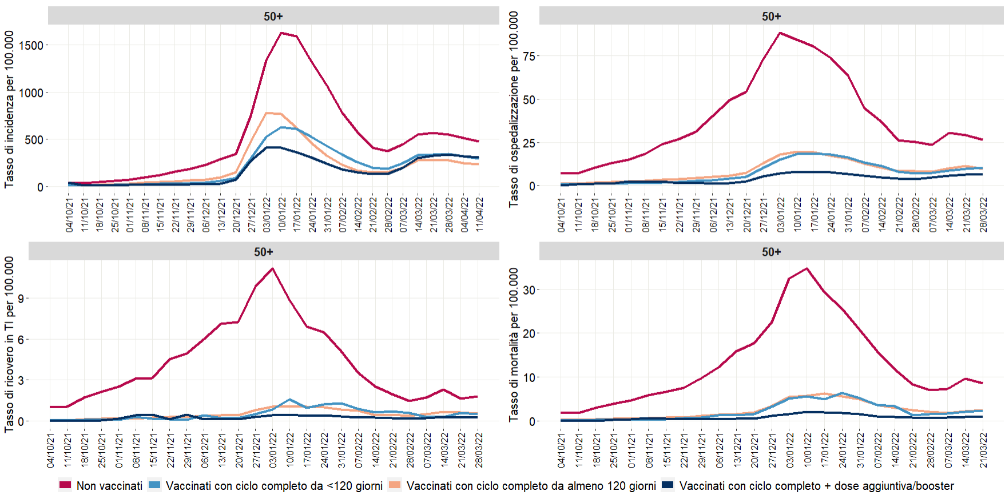
Incidenza settimanale standardizzata per età negli over 50 per stato vaccinale
Data di ultimo aggiornamento: 20 aprile 2022

Slide 34
Distribuzione varianti al 21/4/2022

Slide 35
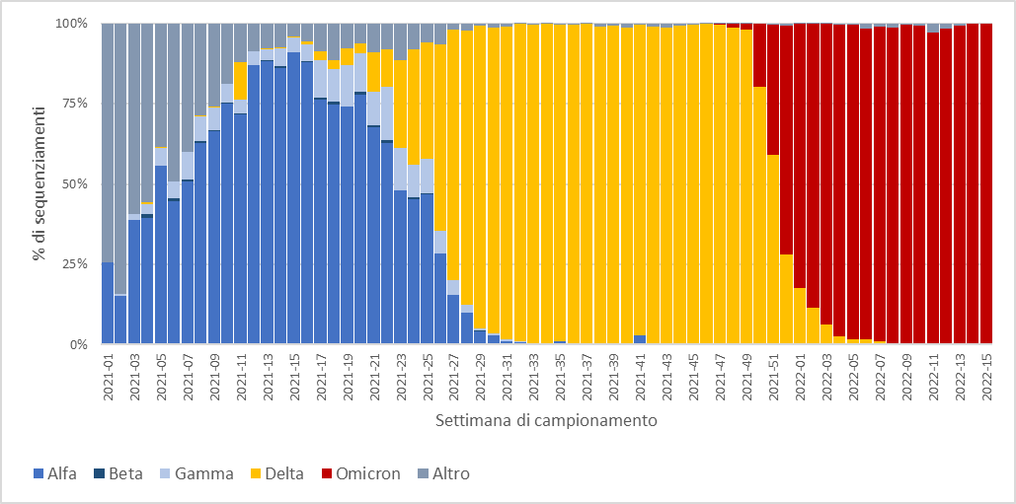
Distribuzione percentuale dei sequenziamenti per variante e settimana di campionamento, Italia
(Fonte: I-Co-Gen, dati aggiornati al 21 aprile 2022)
La piattaforma I-Co-Gen, alimentata da un flusso continuo di dati e dedicata all'analisi e condivisione dei dati di sequenziamento di
SARS-CoV-2, conta, ad oggi, più di 128.000 sequenze provenienti da 70 strutture dislocate sull’intero territorio nazionale
Il dato relativo alle ultime due settimane (box grigio) è da considerarsi non ancora consolidato

Slide 36
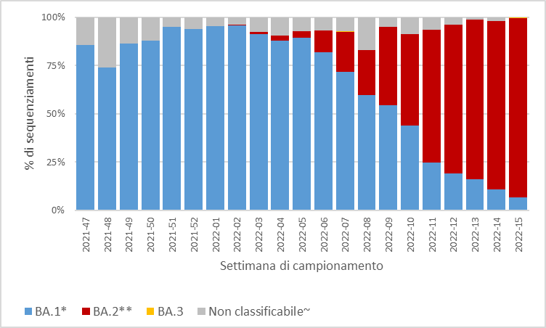
Distribuzione percentuale dei sotto-lignaggi Omicron per settimana di campionamento, Italia
(Fonte: I-Co-Gen, dati aggiornati al 21 aprile 2022)
Ad oggi, 48 possibili ricombinanti omicron-omicron sono stati identificati mediante sistema di classificazione Nextclade, di cui 32 XE-like (dati in continuo aggiornamento). Sono in corso ulteriori indagini per escludere possibili artefatti di sequenziamento e procedere con l’attribuzione definitiva dei lignaggi di appartenenza.
Studi preliminari suggeriscono un modesto vantaggio di crescita del lignaggio ricombinante XE rispetto al lignaggio BA.2.
Il dato relativo alle ultime due settimane (box grigio) è da considerarsi non ancora consolidato
* Include 28 differenti sotto-lignaggi
** Include 12 differenti sotto-lignaggi
~Mediante sistema di classificazione Pangolin

Slide 37
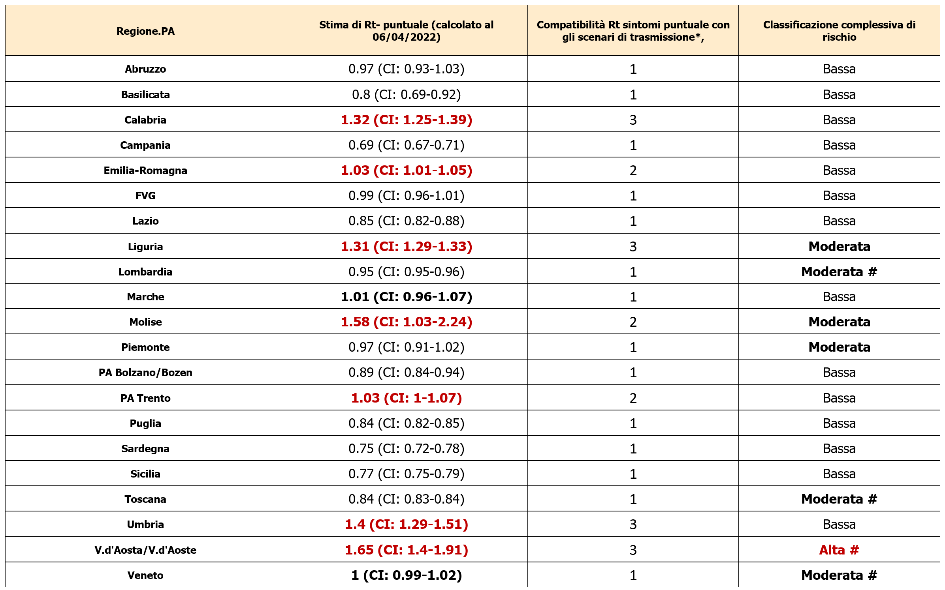
Analisi del rischio e scenario per Regione/PA
PA: Provincia Autonoma; gg: giorni;
*ai sensi del documento “Prevenzione e risposta a COVID-19: evoluzione della strategia e pianificazione nella fase di transizione per il periodo autunno-invernale

Slide 38
Headline della Cabina di Regia (22 aprile 2022)
La situazione epidemica è stabile, con la trasmissibilità in diminuzione e una lieve riduzione dell’incidenza.
Si osserva una sostanziale stabilizzazione del tasso di occupazione dei posti letto sia in area medica che in terapia intensiva.
Si raccomanda di continuare a rispettare rigorosamente le misure comportamentali individuali e collettive raccomandate, ed in particolare distanziamento interpersonale, uso della mascherina, aereazione dei locali, igiene delle mani, riducendo le occasioni di contatto e ponendo particolare attenzione alle situazioni di assembramento.
L’elevata copertura vaccinale, in tutte le fasce di età, anche quella 5-11 anni, il completamento dei cicli di vaccinazione ed il mantenimento di una elevata risposta immunitaria attraverso la dose di richiamo, con particolare riguardo alle categorie indicate dalle disposizioni ministeriali, rappresentano strumenti necessari a mitigare l’impatto soprattutto clinico dell’epidemia.

